Slide 1
애플리케이션 구현(.NET)
박민재
mjpark@daelim.ac.kr

Slide 2
학습 내용 (전반기)
전반기
.NET의 이해
자료형의 이해
기본문법
기본 UI 작성
Dock
Event
메서드 활용
메서드 오버로딩
(메서드 오버라이딩)
프로젝트 연결
프로젝트 참조
클래스 라이브러리 이용 (프로젝트를 바이너리로 연결)
다양한 컨트롤 활용
ComboBox
DataGridView
인터페이스의 이해
객체 관리
은닉화

Slide 3
학습 내용
자료구조의 이해(Car 자료구조(클래스)를 활용한 컬렉션 응용)
웹 서비스를 통한 데이터 전송/수신
분산 환경 개발
활용한 데이터 연산 활용
외부 라이브러리 활용
Chart 활용

Slide 4
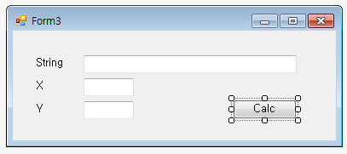

심심풀이 문제
아래와 같이 스트링 값을 받으시오
String의 값은 y = x+1과 같은 수식을 입력 받으시오.
String의 텍스트박스 항목 X의 텍스트박스 항목의 값을 이용하여,
Y의 텍스트박스를 채우시오.
힌트, 구글 검색을 통해 아래 Library를 찾아 참조 후, 결과 값을 도출 하시오.

Slide 5
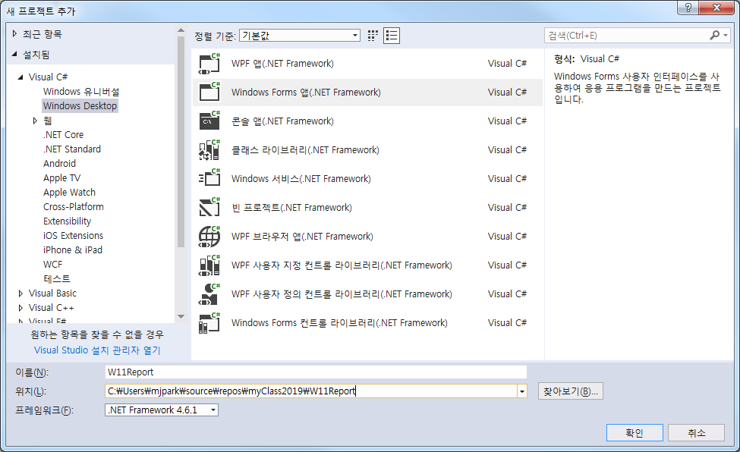

Slide 6
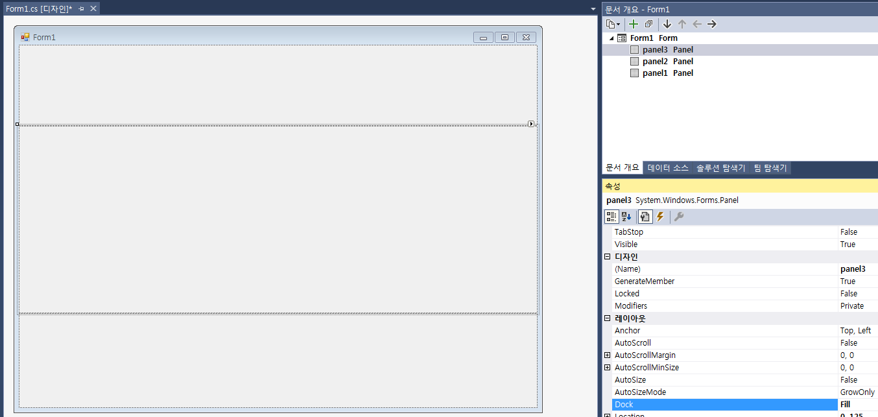
Grid와 Chart를 함께 작성하기

Slide 7
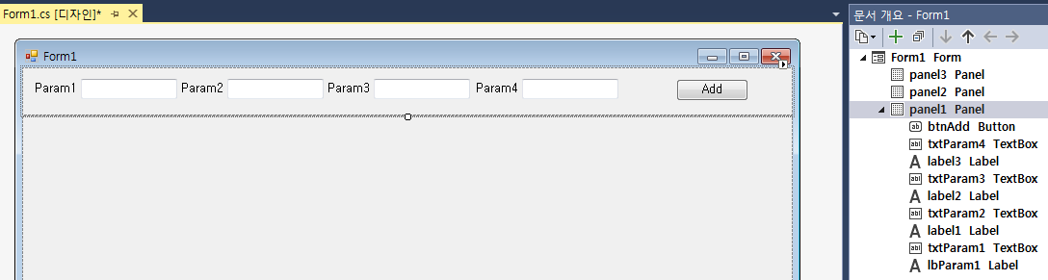
Grid와 Chart를 함께 작성하기
Control 작성하기

Slide 8
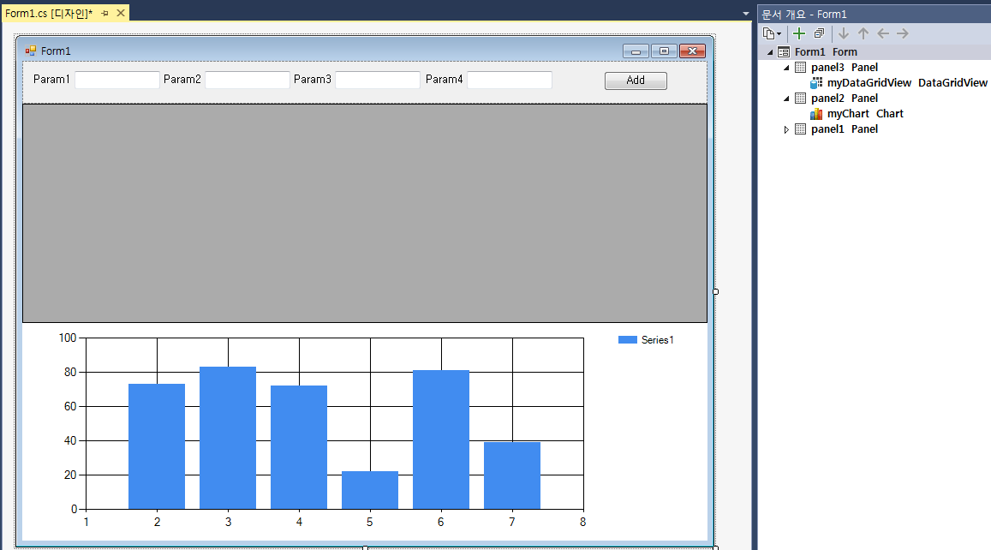
Grid와 Chart를 함께 작성하기
myDataGridView (객체)
myChart (객체)

Slide 9
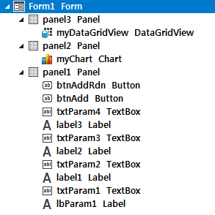
Grid와 Chart를 함께 작성하기

Slide 10
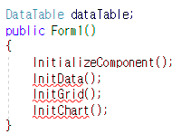
Grid와 Chart를 함께 작성하기

Slide 11
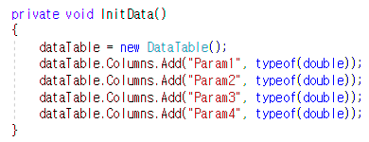

Grid와 Chart를 함께 작성하기

Slide 12
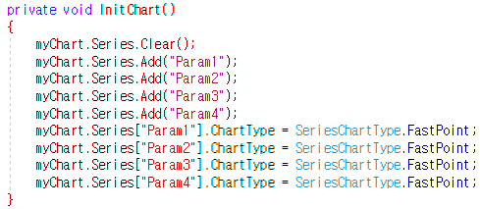
Grid와 Chart를 함께 작성하기

Slide 13
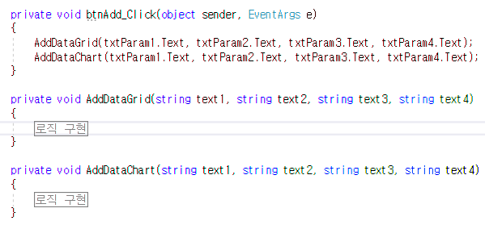
Grid와 Chart를 함께 작성하기

Slide 14
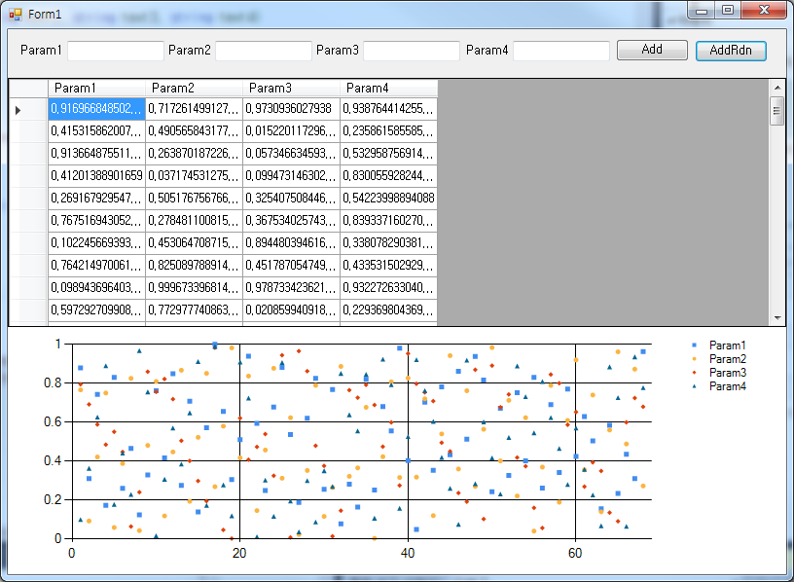
Grid와 Chart를 함께 작성하기
AddRdn 버튼 구현하기 (0~1사이 값 채우기)

Slide 15
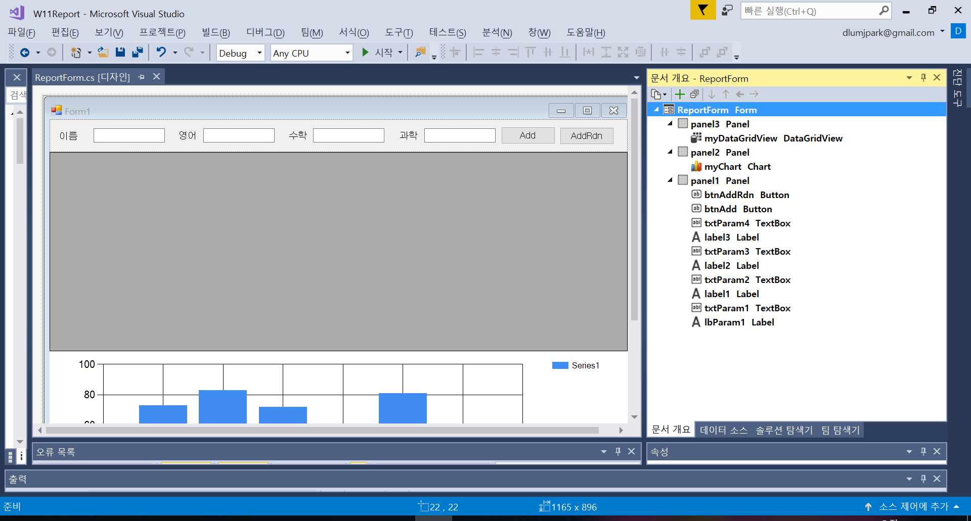
ReportForm 만들기 (수정 및 생성)

Slide 16
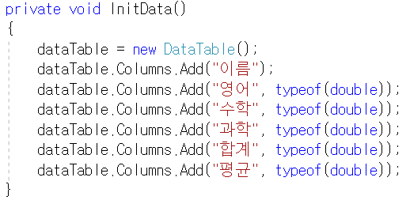
ReportForm 만들기

Slide 17
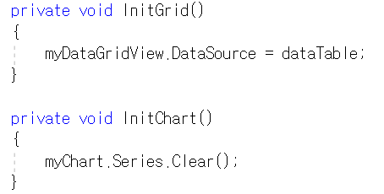
ReportForm 만들기

Slide 18
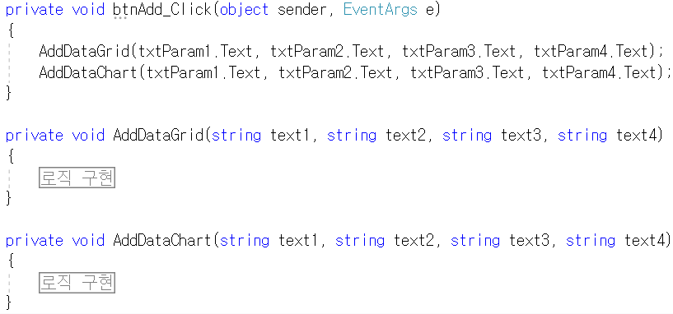
ReportForm 만들기

Slide 19
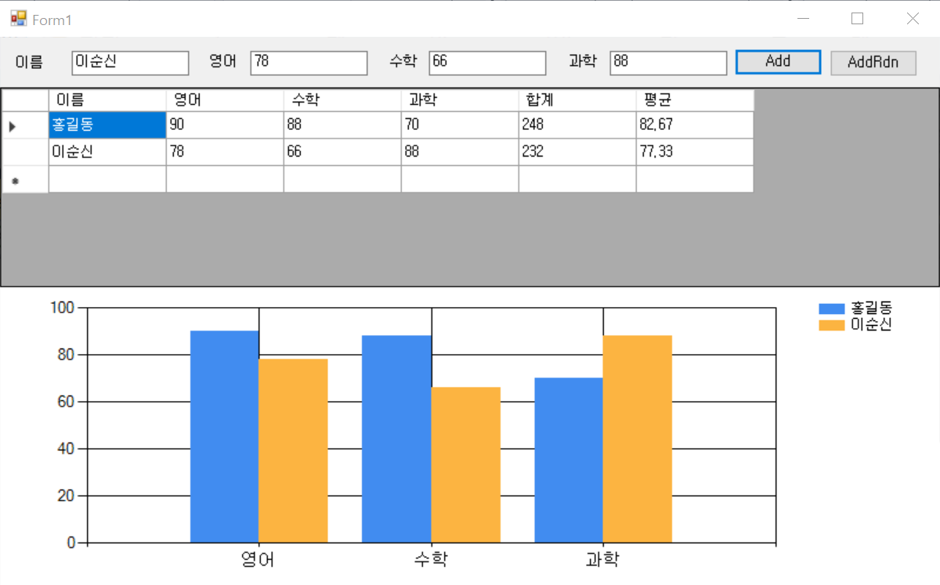
ReportForm 만들기
AddRdn 추가 구현

